Slide 1
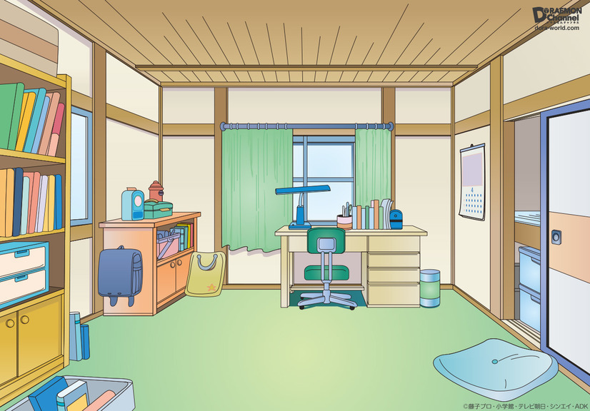

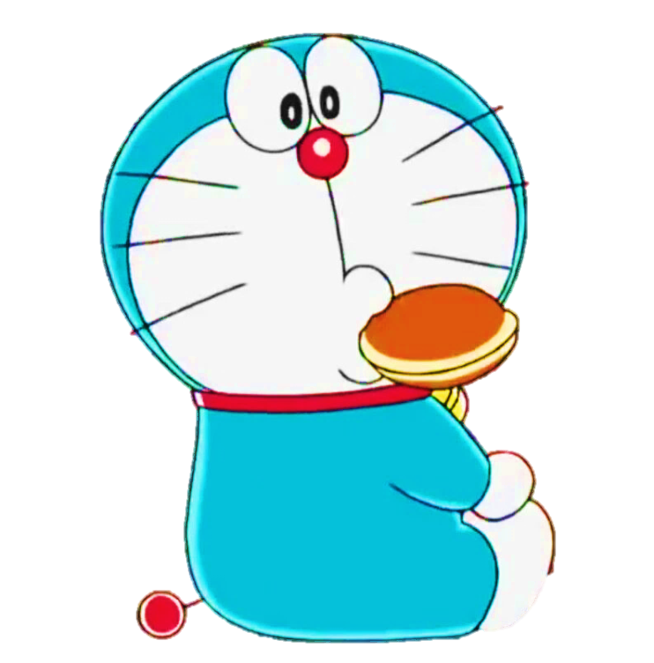

Slide 2
KHỞI ĐỘNG

Slide 3

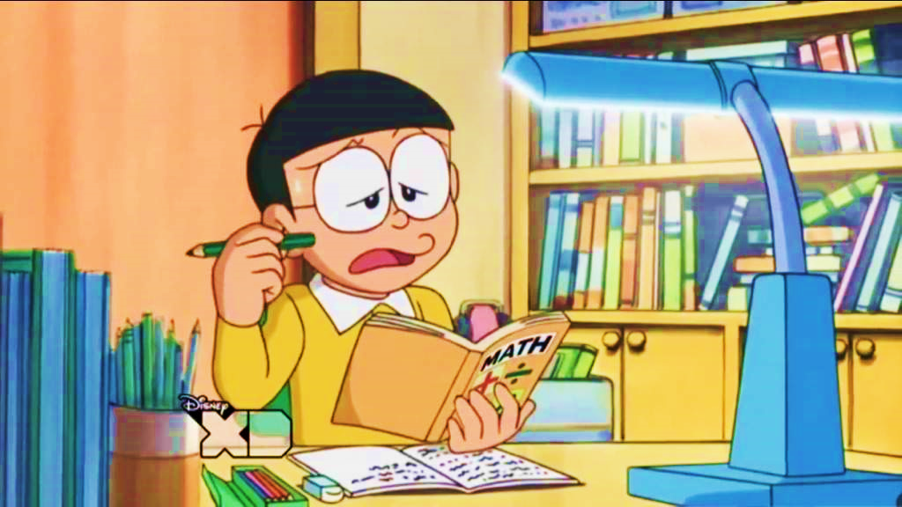
Nobita của chúng ta đang gặp phải câu hỏi khó, các em hãy cùng nhau giúp đỡ cậu chàng hậu đậu trả lời câu hỏi đó nhé.

Slide 4

Nêu 3 số tự nhiên liên tiếp bắt đầu bằng số 1824, ……; ………; …….
1 825, 1 826, 1 827

Slide 5
Thêm 3 số trong dãy sau và nêu quy luật của dãy số đó
3, 6, 9, ……, ……….; ………
Thêm 3 số trong dãy sau và nêu quy luật của dãy số đó: 3, 6, 9, ……, ……….; ………
12, 15, 18

Slide 6
Thêm 3 số trong dãy sau và nêu quy luật của dãy số đó
3, 6, 9, ……, ……….; ………
Thêm 3 số trong dãy sau và nêu quy luật của dãy số đó: 5, 10, 15, ……, ……….; ………
20, 25, 30

Slide 7


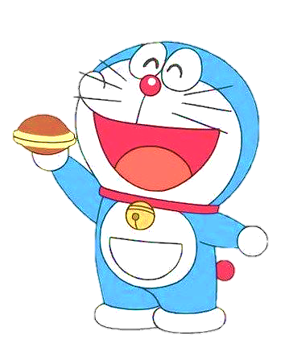


Slide 8

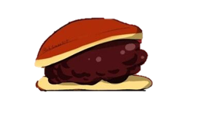

Đọc, viết được số có nhiều chữ số
Nhận biết được lớp đơn vị, lớp nghìn, lớp triệu. Đồng thời nhận biết được các hàng tương ứng.
Biết làm tròn số tới hàng trăm nghìn.
Thực hiện cách so sánh hai số trong phạm vi 1 000 000 000

Slide 9




Slide 10


Luật chơi:
Chúng mình cũng nhau thực hiện các yêu cầu của từng chặng để tìm bánh rán giúp nhé!

Slide 11
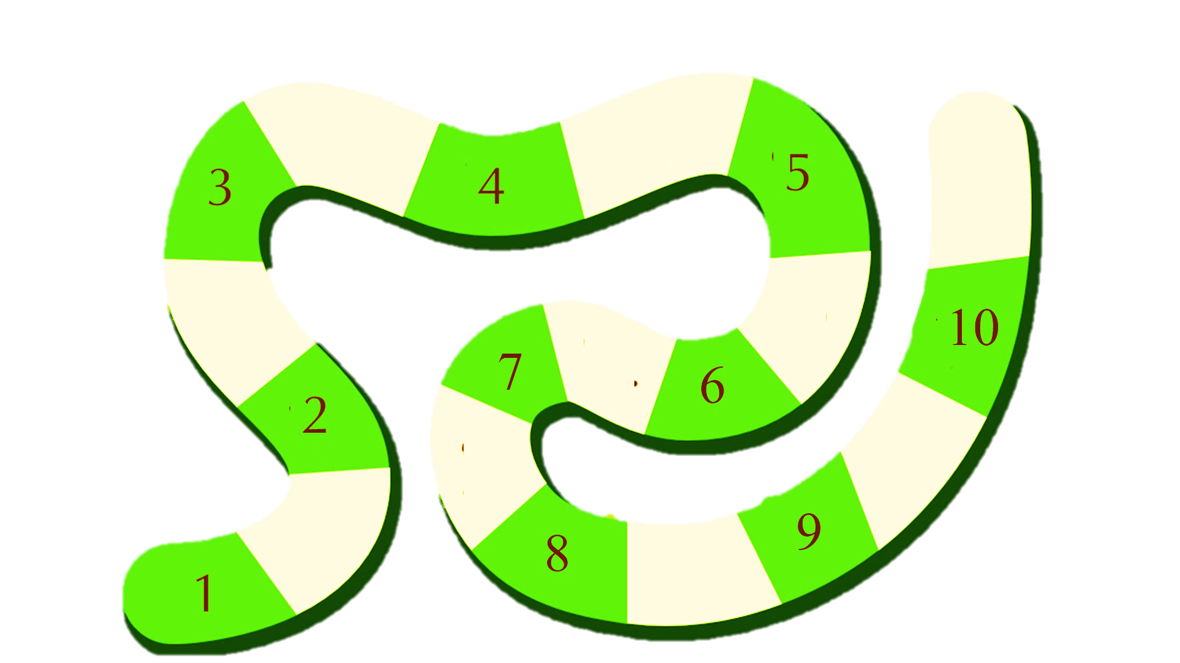




4
5

Slide 12
1
Hoàn thành bảng sau
Viết số | Lớp triệu |  |  | Lớp nghìn |  |  | Lớp đơn vị
 | Hàng trăm triệu | Hàng chục triệu | Hàng triệu | Hàng trăm nghìn | Hàng chục nghìn | Hàng nghìn | Hàng trăm | Hàng chục | Hàng đơn vị
34 938 060 |  | ? | ? | ? | ? | ? | ? | ? | ?
? | 2 | 9 | 9 | 7 | 9 | 2 | 4 | 5 | 8
??47?46 |  |  | 1 | 7 | ? | ? | 3 | ? | ?
3
4
9
3
8
0
6
0
299 792 458
1 747 346
4
7
4
6

Slide 13
4
5

Slide 14
2. Mỗi chữ số được gạch chân dưới đây thuộc hàng nào, lớp nào?
Lớp triệu
Lớp nghìn
Lớp nghìn
Lớp đơn vị
6 800 287
124 443 993
607 330
3 101 983
Hàng triệu
Hàng nghìn
Hàng chục nghìn
Hàng chục

Slide 15
4
5

Slide 16
3. Tìm chữ số thích hợp
a) 92 881 992 < 92 51 000
b) 931 201 > 93 300
?
9
0
?

Slide 17
4
5

Slide 18
4. Hoàn thành bảng sau:
Số | 182 729 119 | 74 810 331 | 3 037 933 | 981 381 070
Giá trị của chữ số 7 | 700 000 | ? | ? | ?
70 000 000
7 000
70

Slide 19
4
5

Slide 20
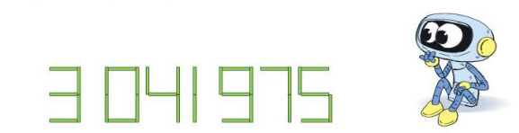
5. Rô – bốt xếp các que tính để được số 3 041 975 như hình dưới đây. Em hãy di chuyển 2 que tính để được số có 9 chữ số.
Ta có thể di chuyển như sau:

Slide 21
Ta có thể di chuyển như sau:

Slide 22
5

Slide 23


Slide 24
Tạm biệt !

